Slide 1
Dispositif d’Appui à la Convergence des Systèmes d’Information des Groupements Hospitaliers de Territoire
Journée ANFH Auvergne – Rhône-Alpes
05/04/2018
Yves Beauchamp

Slide 2
Présentation de l’ANAP
Agence créée en 2009 :
  Conseil d’administration comprenant l’Etat, l’UNCAM, la CNSA, les fédérations représentatives des établissements de santé et médico-sociaux et un représentant des usagers
  96 professionnels issus du terrain
Le rôle de l’ANAP consiste à :
  éclairer les acteurs sur les méthodes à mettre en œuvre pour améliorer la performance des organisations de santé
  conduire des actions d’accompagnement auprès des professionnels pour garantir l’obtention de résultats rapides et pérennes.
Les trois niveaux d’intervention de l’ANAP :
  Au niveau du système de santé, l’insertion pertinente de l’action des établissements dans leur environnement, en particulier à l’échelon territorial
  Au niveau des structures, l’amélioration de l’efficacité des processus clefs au sein des établissements
  Au niveau des acteurs, la diffusion des outils et méthodes destinés à accroître l’efficience auprès des professionnels
Présentation de l’ANAP

Slide 3











Aujourd’hui, l’accompagnement de l’ANAP
Présentation de l’ANAP
Concevoir
Accompagner
Partager
Diffuser/Déployer
Outils
Publications
Gestion des lits - Retours d’expérience
Chirurgie ambulatoire : Mode d’emploi
Améliorer la gestion des transports de patients - Approches territoriales
Coaching
& Formations
Retours d’expériences
Biologie
Les professionnels
GDL
Chir Ambu
Méthodes
Cercles
Les projets performance
La gestion des lits
Pôles d’Excellence
Gestion des lits
Comptabilité analytique

Slide 4




La révolution numérique ne se décrète pas ! Elle s’accompagne.
Une expertise d’accompagnement sur les usages du numérique depuis le plan Hôpital 2007, plan Hôpital 2012 et le programme Hôpital Numérique.
Notre parti pris : faire porter la révolution numérique dans les pratiques par les professionnels eux – mêmes en leur proposant des modes d’action spécifiques.
Un accompagnement qui a vocation à adresser tous les professionnels, quelque soit leur secteur d’appartenance et leur mode d’exercice (individuel ou collectif) :
VILLE
SECTEUR
HOSPITALIER
SECTEUR
MEDICO-SOCIAL

Slide 5
Un projet qui s’inscrit dans la stratégie nationale de e-santé
Dans le cadre de la stratégie nationale e-santé 2020, l’ANAP a été chargée de :
« développer une ingénierie publique de la conduite et de l’accompagnement au changement lié aux nouvelles technologies »
L’action de l’ANAP s’inscrit dans l’axe « le numérique dans la pratique médicale et le parcours de santé »

Slide 6



Les priorités d’accompagnement au développement des usages
Priorités de niveau 1
Socle et prérequis pour le médicosocial, la ville et poursuite de cette dynamique pour l’hôpital
Priorités de niveau 2
Priorités de niveau 3
Dossier commun et communiquant
D2 et D4 HN avec ouverture sur le territoire
Convergence des SI de GHT
Usage des systèmes d’échange et de partage
Usage des systèmes pour l’appui aux parcours et à la coordination
Usage de la prescription informatisée en intra et en inter
Piloter la performance interne d’une structure, en relation avec les autorités de tutelle et de contrôle
Assurer le suivi populationnel par les acteurs du soin primaire en s’appuyant sur les informations produites par les dossiers informatisés

Slide 7
Contexte du dispositif d’appui à la convergence
S’inscrit dans le Plan national d’accompagnement à la mise en œuvre des GHT
Dispositif d’accompagnement sur la thématique SI co-construit par l’ASIP et l’ANAP
Fondé sur une forte implication de la communauté professionnelle

Slide 8
Objectifs
Entraide et Expertise
Visibilité globale sur le suivi et travaux
Partage des bonnes pratiques, retours d’expériences, capitalisation
PLATE FORME COMMUNE :
Guichet unique de support et d’orientation
Centre de Ressources

Slide 9
Dispositif d’accompagnement SI GHT
Niveau National
Sous-commission nationale SI des GHT
Suivi avancement national SI GHT
Remontée des thématiques communes SI
à instruire pour arbitrage
Remontée des thématiques communes SI
à instruire pour arbitrage
Comité d’experts national
ANAP/FHF
L’ASIP Santé contribue
au comité d’expert national
Groupe Travail thématique
ASIP
Formalisation
des avis
Centre de ressources
ANAP
Guichet de support et d’orientation SI
ANAP/ASIP Santé
Expertise Urbanisation et SI
ASIP Santé
Si nécessaire
Niveau Régional
Traite les
problématiques SI
Consolident les bonnes pratiques
Soutiennent les référents régionaux
Alimente
le centre de ressource
Groupes d’entraide des Référents régionaux SI GHT
ANAP/FHF
Informe le comité de ses travaux
Comité Régional des DSI GHT *
ARS/ASIP Santé
Niveau Local
Demande d’avis ou de support
Dialogue d’instruction
Réponse à l’avis
Participent au comité Régional
Remontent des difficultés rencontrées
Donnent de la visibilité quant à l’avancement de ses travaux
Partage son expérience
Sollicitation
de leur référent
DSI des GHT
* Comité régional pouvant s’inscrire dans l’organisation déjà mise en place par l’ARS sur le GHT

Slide 10

Le Guichet de support et d’orientation et le centre de ressources
Recherche dans l’espace documentaire du centre de ressources
Outils d’assistance et de guidage dans la recherche
Rechercher un référent régional et le solliciter
Déposer une demande d’avis et de support (sur la page ad’hoc du centre de ressources)

Slide 11
Demande d’avis et de support
Enregistrement de la demande via un formulaire ad’hoc
< GHT émetteur, auteur, contexte, thématique, formulation du besoin et de la demande, pièces jointes >
Mail d’accusé de réception
Processus d’analyse niveau 1, débouchant sur une qualification à 3 niveaux gradués
Éléments de réponse connus et identifiés
Expertise ASIP ou FHF/ANAP
Nécessite un travail important
Information du demandeur
Proposition d’un délai de réponse
Envoi réponse
2 jours ouvrés
Envoi réponse
Délai convenu
Envoi réponse
Délai convenu

Slide 12
Le centre de ressources
espace documentaire alimenté par les bases documentaires ANAP, ASIP, (et potentiellement d’autres)
Outils d’assistance et de guidage dans la recherche
Espaces thématiques, échanges collaboratifs « communauté de pratique », forum, FAQ
Enrichi au fur et à mesure par de nouvelles productions élaborées en réponse à une demande ponctuelle et ayant une portée plus générale

Slide 13
Calendrier
Objectif d’ouverture du guichet support & orientation et du centre de ressources : début janvier 2017
Présentation du dispositif aux ARS : journée nationale CMSI ARS le ../..
Tour de présentation et région et planification des comités régionaux : à planifier

Slide 14
Les trois axes du dispositif national d’appui à la convergence SI GHT
Guichet de support et d’orientation
Animation de la communauté GHT
Suivi de la convergence SI GHT

Slide 15
www.si-ght.fr Guichet de Support et d’orientation
ESPACE DOCUMENTAIRE
Alimenté par les bases documentaires ANAP, ASIP Santé, (et potentiellement d’autres)
Outils d’assistance et de guidage dans la recherche
TRAVAIL COLLABORATIF
Espaces thématiques, échanges collaboratifs au sein de « communautés de pratique », forum, FAQ
CAPITALISATION
Enrichi au fur et à mesure par de nouvelles productions élaborées en réponse à une demande ponctuelle et ayant une portée plus générale

Slide 16
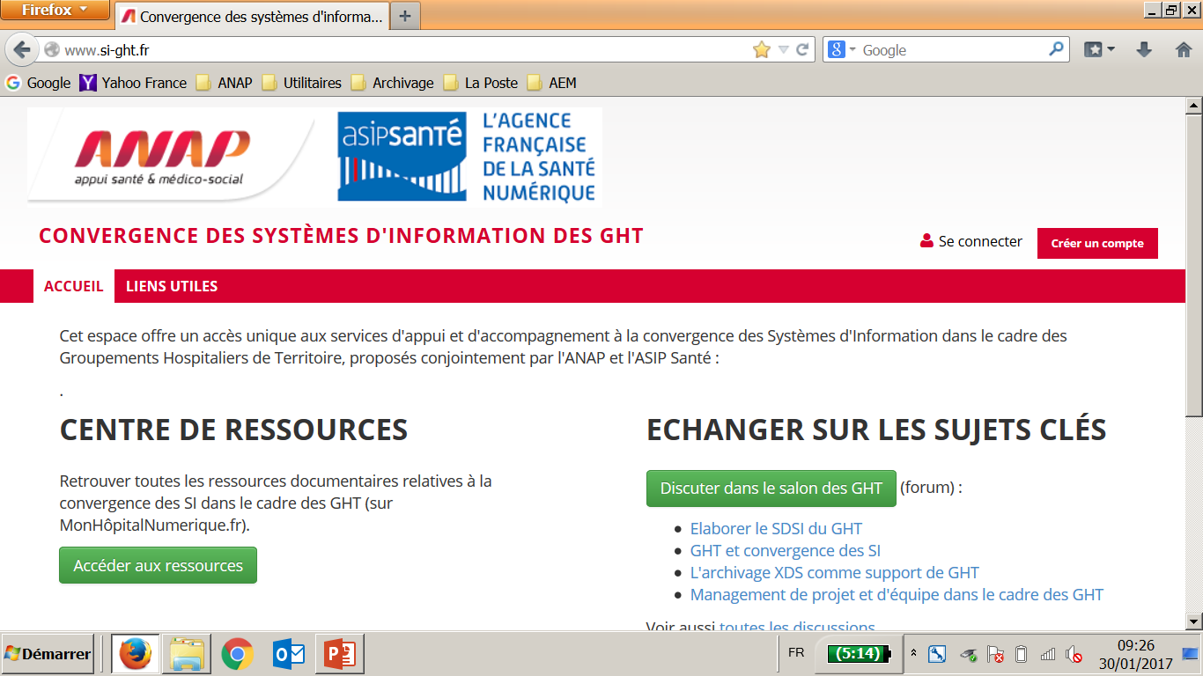

Slide 17
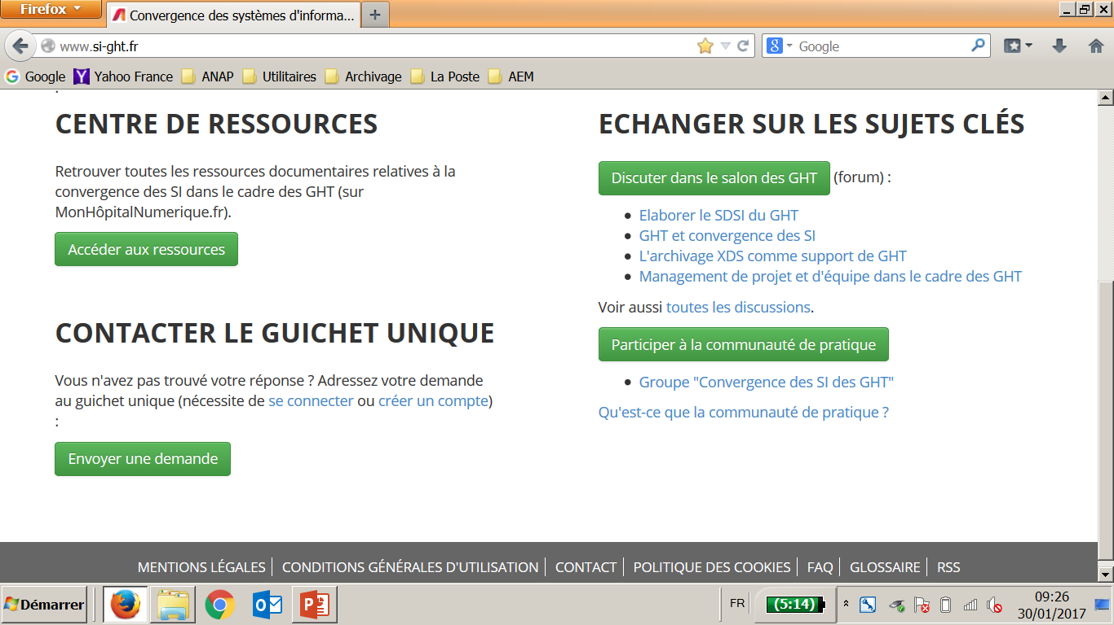

Slide 18
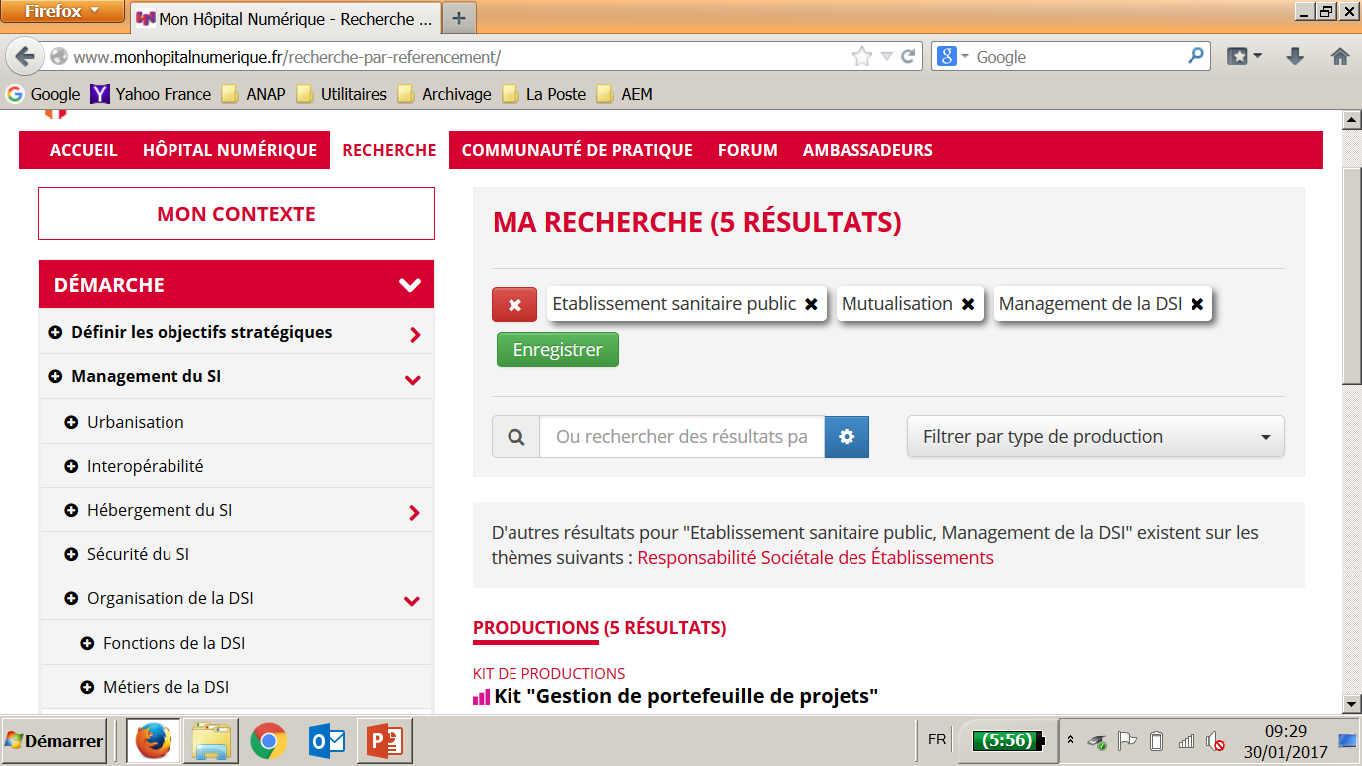

Slide 19
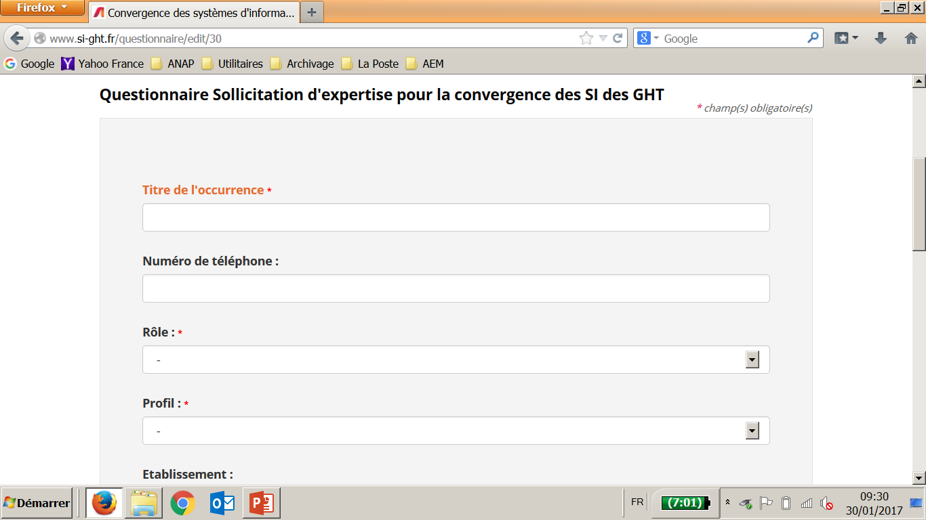

Slide 20
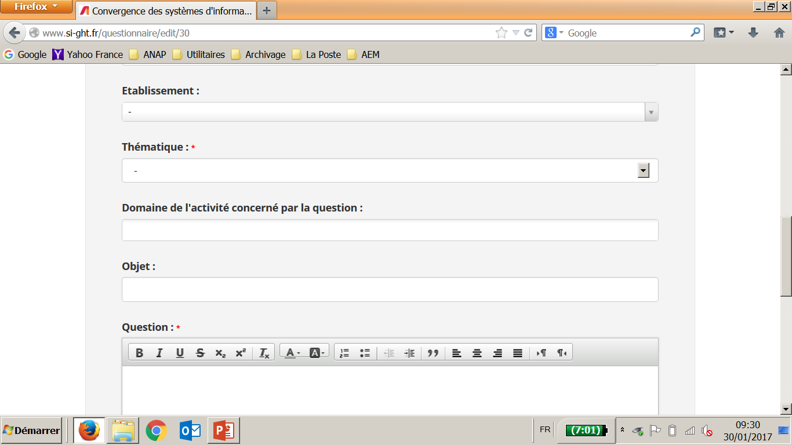

Slide 21
Collège EXPERTS FHF / ANAP
Collège de 11 professionnels
Séminaire d’installation le 26/01/2017
  Organisation générale et articulations avec l’ensemble des composantes du dispositif d’accompagnement
  Méthodes de travail
  Priorités et programme de travail pour 2017
Gouvernance, Organisation et Métiers de la DSI commune
Approche SWOT pour valoriser l’intérêt de la DSI commune et réussir sa construction
Externalisation
du SI GHT
- Critères pour décider
- Précautions
- Éléments clés pour la contractualisation
Urbanisation
du SI GHT
Articulation du SI GHT avec l’environnement (SI régional de santé)
Stratégie d’Achat : Particularités propres au SI
En lien avec les groupes de travail Achat

Slide 22
Ressources et organisation pour l’appui SI GHT
Le site
si-ght.fr
Groupes Thématiques
Les travaux
du collège d’experts
Les Retours d’EXpérience et Capitalisation

Slide 23
Le site si-ght.fr et les Groupes Thématiques
Groupe thématique (communauté de pratique) = groupe de pairs qui échangent et partagent leurs connaissances sur un thème donné, en vue de produire un livrable.
Échanges sur un Espace collaboratif
Réunions téléphoniques régulières
(2 par mois environ)
Ouvert à tous. Enrichit par toutes les contributions
Animateur = membre collège / Anap

Slide 24
Les Groupes thématiques
DSI commune du GHT
La DSI en mode Services
Etre ou ne pas être Hébergeur de Données de Santé
Critères pour décider
Précautions
Éléments clés pour la contractualisation
Urbaniser
le SI GHT
dans son environnement
Pédagogie de l’urbanisation
Urbanisation « interne » du SI GHT
Articulation du SI GHT avec le SI régional de santé
S’inscrire au GT
Participer aux échanges
Apporter sa contribution aux travaux

Slide 25
Les travaux du collège Experts
Etre ou ne pas être Hébergeur de Données de Santé
Objectifs :
Eléments de démarche pour l’aide à la décision
Approche « neutre », sans parti pris
Prise en compte du contexte Certification (projet de Décret, …)
Etapes et Paramètres du processus décisionnel
Schéma de gouvernance et d’organisation pour la relation avec l’entité Hébergeur
En relecture le 2/10/2017, puis parution

Slide 26
Les travaux du collège Experts
DSI commune du GHT - La DSI en mode Services
Objectifs :
A quoi sert la DSI ?
Comment combiner la préparation de la DSI commune et l’orientation Services
Méthodes et outils pour la définition des services et l’analyse de leur fonctionnement
En préparation, puis parution Nov.2017

Slide 27
Retours d’Expérience & Capitalisation
Objectifs :
Travaux confiés au Cabinet SANEXIS – été 2017
Remise des livrables Déc. 2017
DSI commune du GHT
GHT Saintonge
GHT Plaine de France et 93 Est
GHT Rhône – Nord Beaujolais – Dombes
GHT Hainaut-Cambrésis
Hébergeur de Données de Santé
CH de Troyes
CH d’Evreux
CH de Châteauroux
CH d’Auch
CH de Carcassonne
CH de Saint-Brieuc

Slide 28
Le comité régional est l’occasion, deux fois par an…
d’échanger entre GHT sur vos expériences respectives
de remonter vos difficultés
de poser toutes vos questions liées à la convergence SI GHT
Nous comptons sur vous pour intervenir tout au long de la journée, pour nous faire part de vos questions et
échanger sur vos bonnes pratiques et vos difficultés.

Slide 29
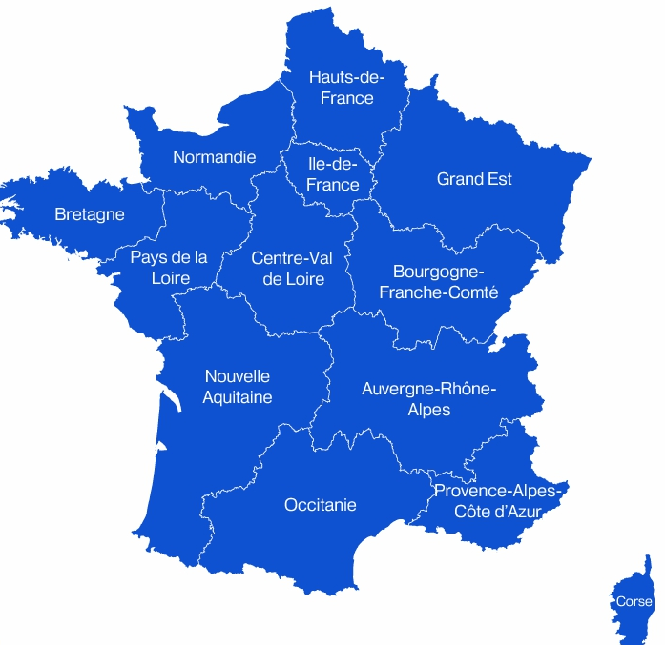




Bilan de la 1ère campagne
Cartographie des comités régionaux organisés par l’ARS et l’ASIP Santé
14/14
11/11
2/2
9/11
10/15
8/8
5/5
6/6
11/12
Légende
Nombre GHT rencontrés / Nombre GHT
15/15
Comité sur une journée :
10h->16h
10/12
Comité sur une ½ journée:
10h->13h ou 14h->17h
6/6
14/14
2/2
125 GHT rencontrés sur 135 GHT – 93%

Slide 30
Bilan de la 1ère campagne
Besoins remontés par les acteurs
Besoins remontés
par les GHT
Points remontés par la FHF
Organisation de la DSI
Financement et achats
Socle technique
Méthodologie et bonnes pratiques pour mettre en place une DSI commune ?
Eclairage sur l’utilisation du budget G
Réseau : gestion des zones blanches / possibilité de mutualisation
Sensibilisation des DIM, PCME et DG sur le volet SI GHT
Clarifications sur le cadre réglementaire (gestion des statuts, transfert des compétences)
Visibilité sur le financement de la convergence SI GHT
Liste de critères de choix pour l’hébergement de données de santé
Mobilisation des éditeurs
Eclairage sur les modalités d’achat SI GHT
Eclairage sur la trajectoire pour la mise en place de l’identité patient au sein du GHT
Eclairage sur la fonction du DPO

Slide 31



Les actions prises en charge par l’équipe nationale
Foire aux Questions GHT
Gestion Budget G
Bonnes pratiques d’achat SI
DPO
Identité Patient GHT
Mise en place d’une DSI Commune
Annuaire GHT
Hébergement de données de Santé
Financement convergence
(suite hôpital numérique)
Révision des modalités d’organisation et d’animation des comités régionaux
Urbanisation
SI GHT
Cadrage des actions en cours Echange avec les Editeurs
Cadrage des actions en cours Sensibiliser les directions d’ES

Slide 32
GHT
Panorama des Projets médicaux
et de soins partagés

Slide 33
ECHANTILLON CONCERNE
Une soixantaine de GHT représentatifs
Correspondant à 639 filières
De 2 à 19 membres
De 1.400 à 23.000 ETP
De 100M à 1.720M€ de budget
Pour des bassins de population de 0,11M à 1,8M d’habitants

Slide 34
FILIERES CONCERNEES

Slide 35
FILIERES CONCERNEES

Slide 36
FILIERES CONCERNEES

Slide 37
RAPPEL DES ECHEANCES LEGISLATIVES ET REGLEMENTAIRES
01/07/2016
01/01/2017
01/01/2018
Sept à Dec/2016
01/07/2017
01/01/2020
01/01/2021
+/- 2 mois
Approbation des CC
Avenant à la CC contenant le projet médical et le projet de soins finalisés
Mise en place du compte qualité et visite conjointes de certif. HAS
Création effective des GHT
Transmission des conventions constitutives aux ARS
Avenant à la CC identifiant les filières du projet médical
Elaboration du schéma directeur SI
Convergence effective du SI
Mise en œuvre des mutualisations et bascule de resp. vers l’ES support *
V1 du plan d’actions achat

Slide 38
LA NECESSITE D’ANTICIPATION DE LA BASCULE DE COMPETENCES
Au 1er janvier 2018, la bascule de compétences vers l’établissement support chargé d’assurer la fonction achat, la gestion du système d’information, le DIM et la coordination de la formation de l’ensemble des établissements parties.
L’établissement support devient le seul compétent pour passer les marchés
L’établissement support devient responsable de la gestion des SI (avec une autorité « fonctionnelle » sur les équipes concernées).
Cette évolution doit être suffisamment anticipée par les établissements parties au GHT.
Progresser vers une Direction des Systèmes d’Information commune et territoriale
Anticiper le processus achat pour optimiser la bascule de compétences

